Slide 1
ОТКРЫТЫЙ УНИВЕРСИТЕТ
«Центра финансовых экспертиз»
Лицензия на образовательную деятельность
№ 1129 от 02.09.2014 серия 78Л02 № 0000025
Годовой отчет и учетная политика - 2026
Декабрь 2025
Балдина С.В. www.fineks.org (812) 920-12-14

Slide 2
471-ФЗ от 15.12.2025 вносит изменения:
Закон о приватизации государственного и муниципального имущества в части непредставления в ГИРБО промежуточной отчетности УП, АО, ООО, включенных в планы приватизации;
Закон о Центральном банке РФ в части отчетности организаций, осуществляющих финансовую деятельность;
Закон о государственном статистическом учете и системе государственной статистики РФ в части представления ЦБ РФ информации;
Закон о бухучете в части представления промежуточной отчетности, ведения ГИРБО, особенностей при реорганизации
Закон о государственном оборонном заказе в части представления промежуточной бухотчетности и т.д.
Балдина С.В. www.fineks.org (812) 920-12-14

Slide 3
Поправки в Закон о бухучете
+ ИС-учет-61 от 17.12.2025
От представления промежуточной бухотчетности в ГИРБО освобождены субъекты, если обязанность такой отчетности обусловлена договорами, учредительными документами, решениями собственника;
Представлять промежуточную отчетность в ГИРБО обязаны лица, для которых такая обязанность установлена законодательством, НПА органов госрегулирования бухучета, не позднее 30 календарных дней со дня, следующего за отчетной датой для такой отчетности, если иное не предусмотрено другими ФЗ (в случае ее исправления – не позднее 31 декабря отчетного года)
Определено, что является отчетным годом при реорганизации в форме преобразования (отчетный период не прерывается), в иных случаях реорганизации – первая отчетность составляется на дату государственной регистрации реорганизованной орг-ции
Уточнено определение и порядок наполнения ГИРБО (ГИРБФО)
Балдина С.В. www.fineks.org (812) 920-12-14

Slide 4
Государственные ресурсы
(реестры) с включением показателей бухотчетности
Государственный информационный ресурс бухгалтерской отчетности, ГИРБО | Единый федеральный реестр сведений о фактах деятельности юридических лиц, ИП и иных субъектов
БФО публикуется в открытом доступе на интернет-сервисе (https://bo.nalog.ru) по мере ее поступления | Сведения, содержащиеся в Реестре, размещаются в сети «Интернет» по адресу: https://fedresurs.ru/
Федеральный закон от 06.12.2011 № 402-ФЗ «О бухгалтерском учете» (далее — Закон № 402-ФЗ) | Федеральный закон от 08.08.2001 № 129-ФЗ «О государственной регистрации юридических лиц и индивидуальных предпринимателей»
Нормативные правовые акты Минфина и ФНС (как оператора) | Приказ Минэкономразвития России от 05.04.2013 № 178 «Об утверждении Порядка формирования и ведения Единого федерального реестра сведений о фактах деятельности юридических лиц и Единого федерального реестра сведений о банкротстве и Перечня сведений, подлежащих включению в Единый федеральный реестр сведений о банкротстве»
Балдина С.В. www.fineks.org (812) 920-12-14

Slide 5

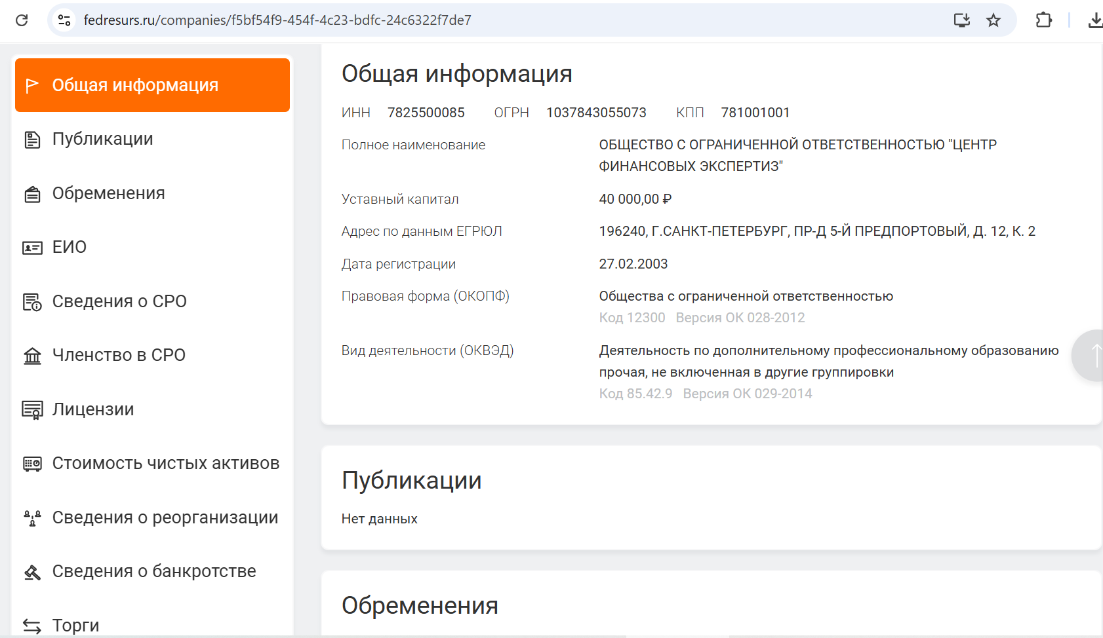
Балдина С.В. www.fineks.org (812) 920-12-14

Slide 6
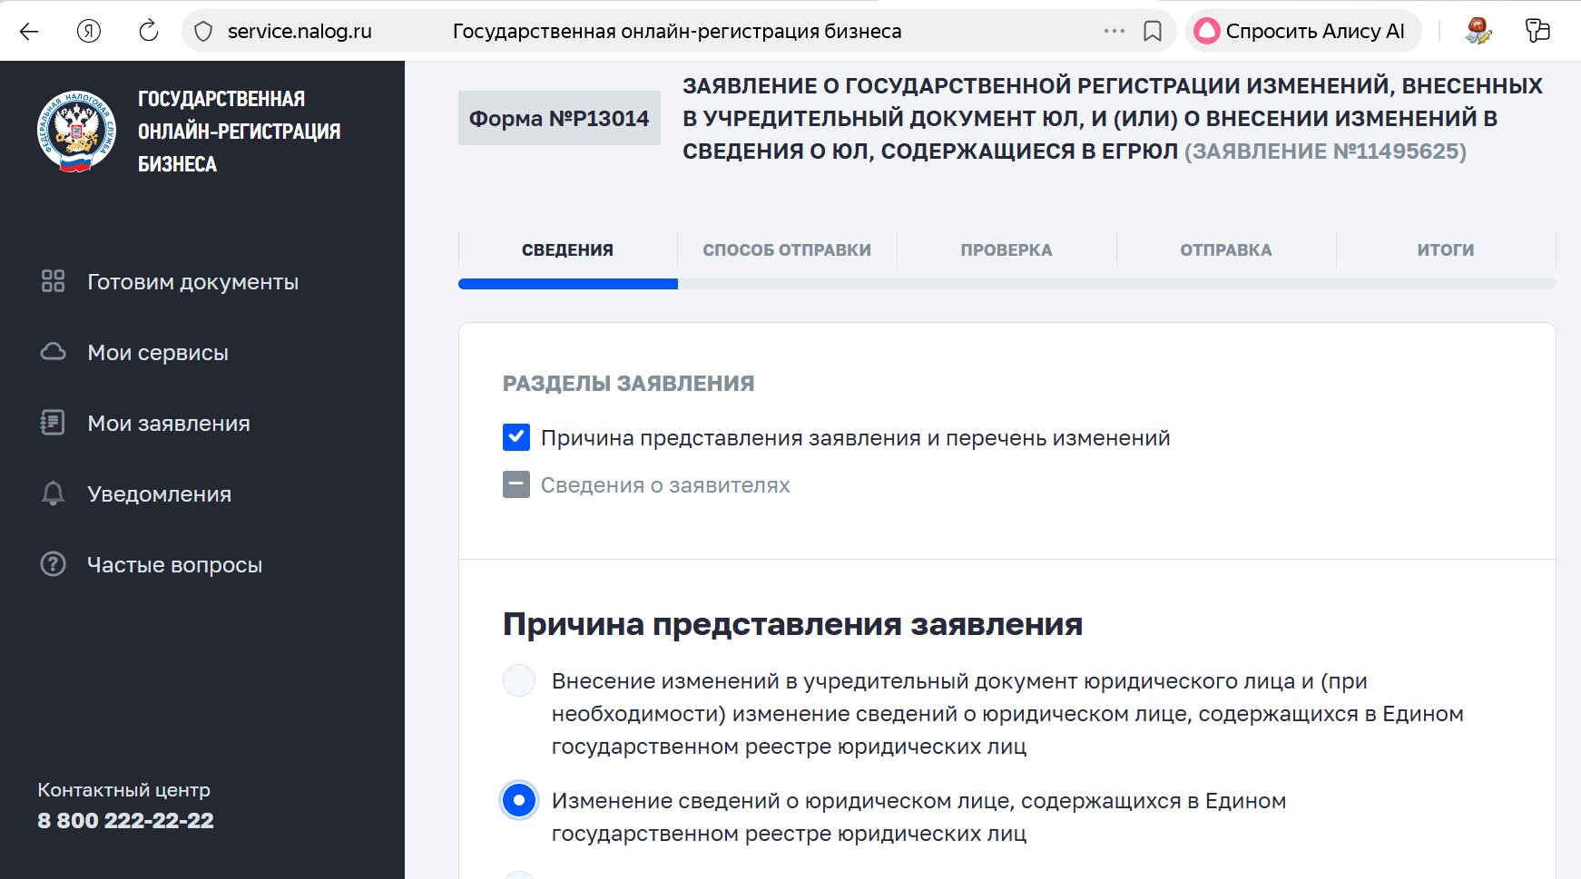
О важности верных кодов ОКВЭД в государственных реестрах
Балдина С.В. www.fineks.org (812) 920-12-14

Slide 7
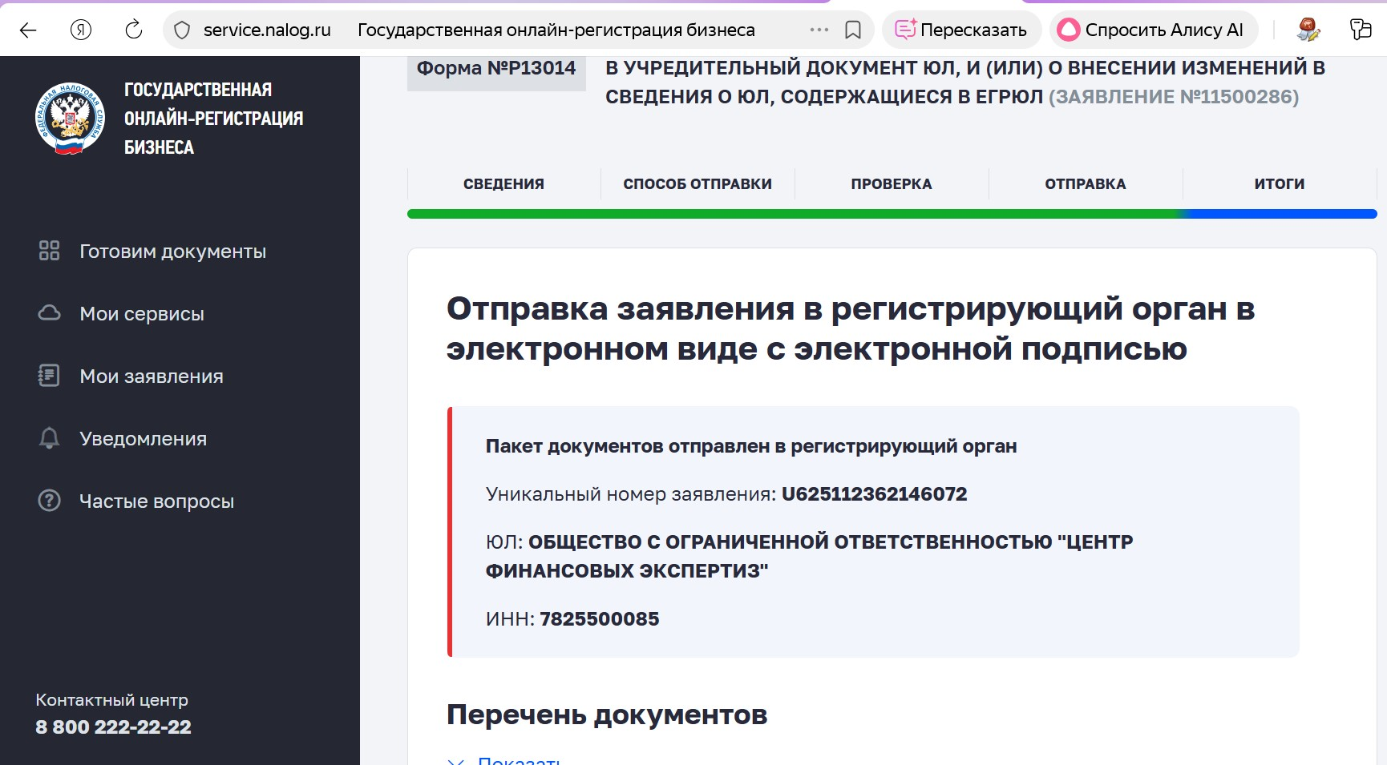
Изменение кодов ОКВЭД через онлайн-сервис ФНС
(наилучший момент 30.12/01-12.01)
Балдина С.В. www.fineks.org (812) 920-12-14

Slide 8
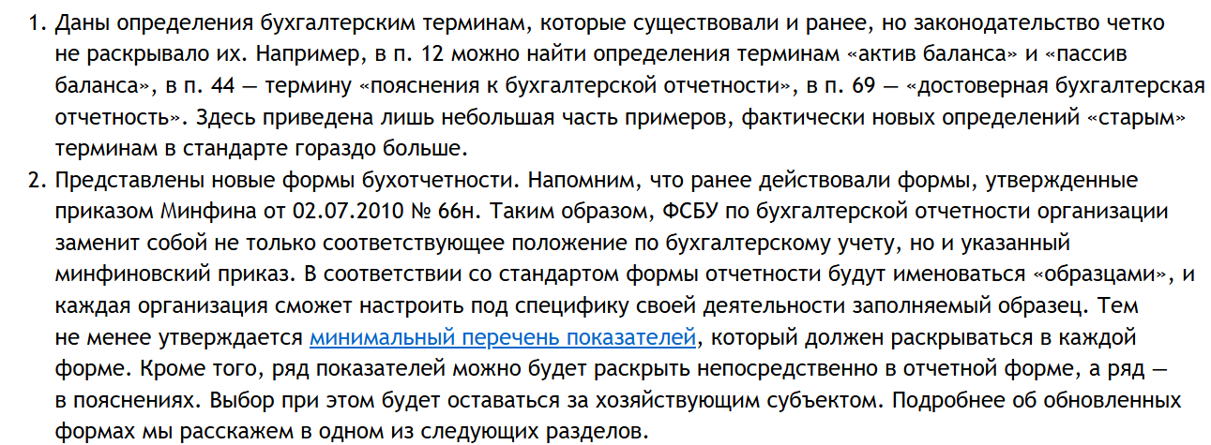
Сравнение ПБУ 4/99 и ФСБУ 4/2023
+ ИС-учет-60 от 26.03.2024
Балдина С.В. www.fineks.org (812) 920-12-14

Slide 9
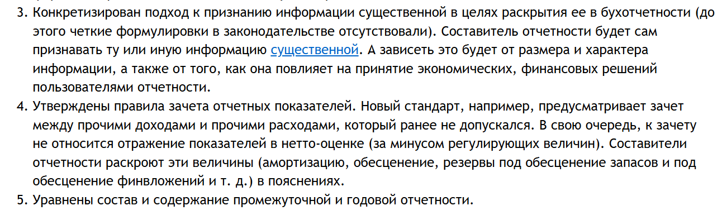
Сравнение ПБУ 4/99 и ФСБУ 4/2023
+ ИС-учет-60 от 26.03.2024
Балдина С.В. www.fineks.org (812) 920-12-14

Slide 10
Сравнение ПБУ 4/99 и ФСБУ 4/2023
ПБУ 4/99 | ФСБУ 4/2023
I. Общие положения | I. Общие положения
II. Определения | II. Состав бухгалтерской отчетности
III. Состав и общие требования к БО | III. Состав и содержание инф. в БО: ББ,
IV. Содержание бух.баланса (ББ) | ОФР, ОЦИ, ОИК, ОДДС, Пояснения
V. Содержание ОПУ | Упрощенная бухотчетность
VI. Содержание пояснения к ББ и ОПУ | Промежуточная бухотчетность
VII. Правила оценки статей БО | Заголовочная часть БО и составляющих
VIII. Информация, сопутствующая БО | IV. Порядок оформления БО
IX. Аудит бухотчетности | V. Условия достоверности БО
X. Публичность бухотчетности | Прил.1. Образец заголовочной части
XII. Промежуточная БО | Прил.2. Заголовочная в ГИРБО и пр.
+ приказ 66н с формами отчетности (формы, примеры пояснений, коды) | Прил.3-5. Образцы ББ, ОФР, ОЦИ Прил.6, 7. Образцы ОИК, ОДДС Прил.8. Образец пояснений к ББ и ОФР Прил. 9.Образцы упрощенных ББ, ОФР, ОЦИ Прил.10. Коды показателей всех форм
Балдина С.В. www.fineks.org (812) 920-12-14

Slide 11
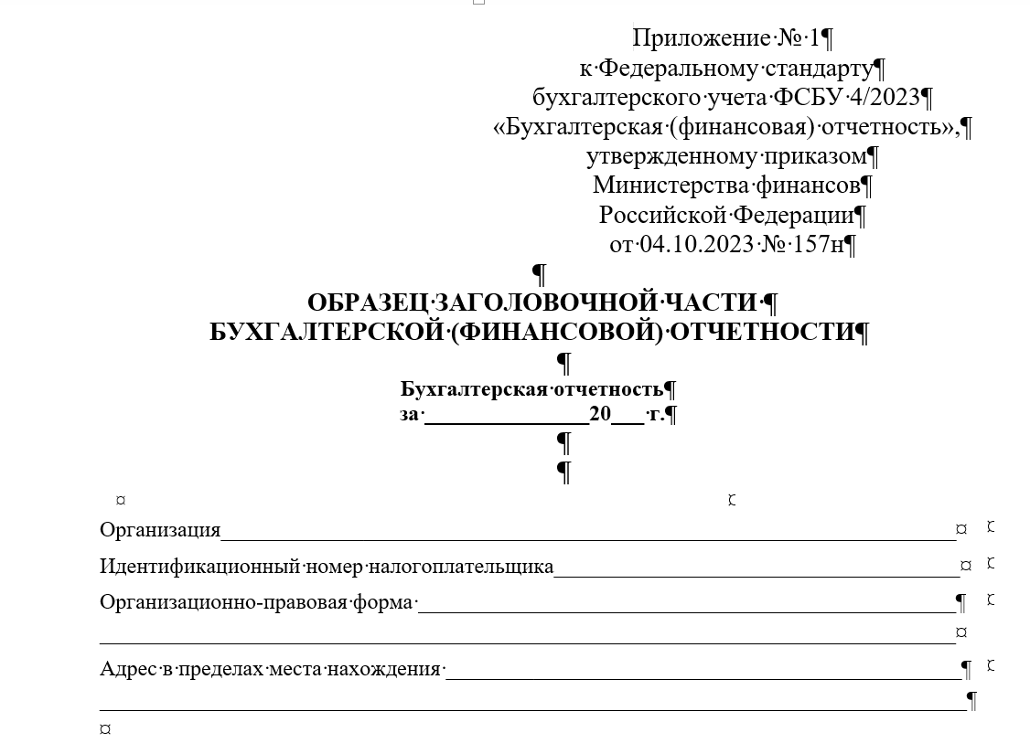
Сравнение ПБУ 4/99 и ФСБУ 4/2023
Балдина С.В. www.fineks.org (812) 920-12-14

Slide 12
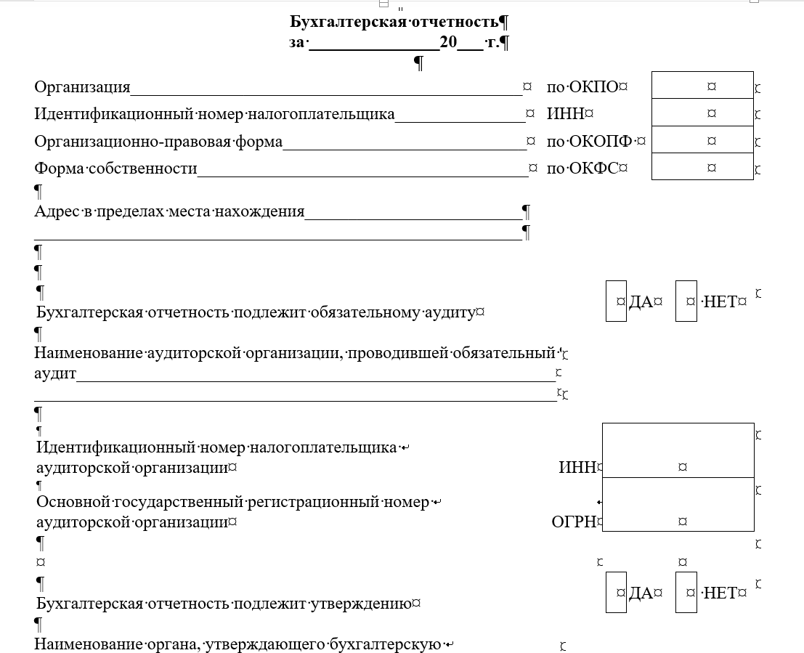
Сравнение ПБУ 4/99 и ФСБУ 4/2023
Балдина С.В. www.fineks.org (812) 920-12-14

Slide 13
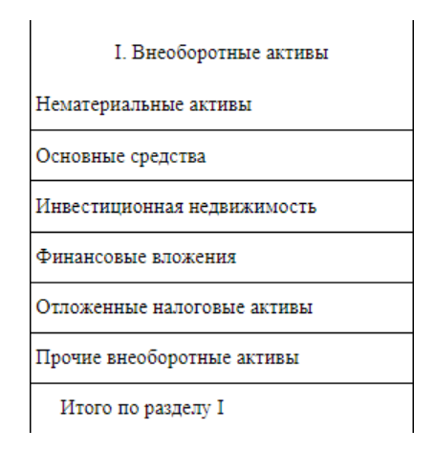
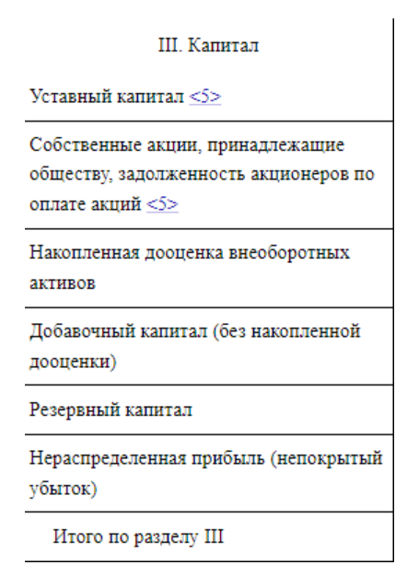
Бухгалтерский баланс
- удалены показатели не из ФСБУ
- добавлены показатели по ФСБУ
Балдина С.В. www.fineks.org (812) 920-12-14

Slide 14
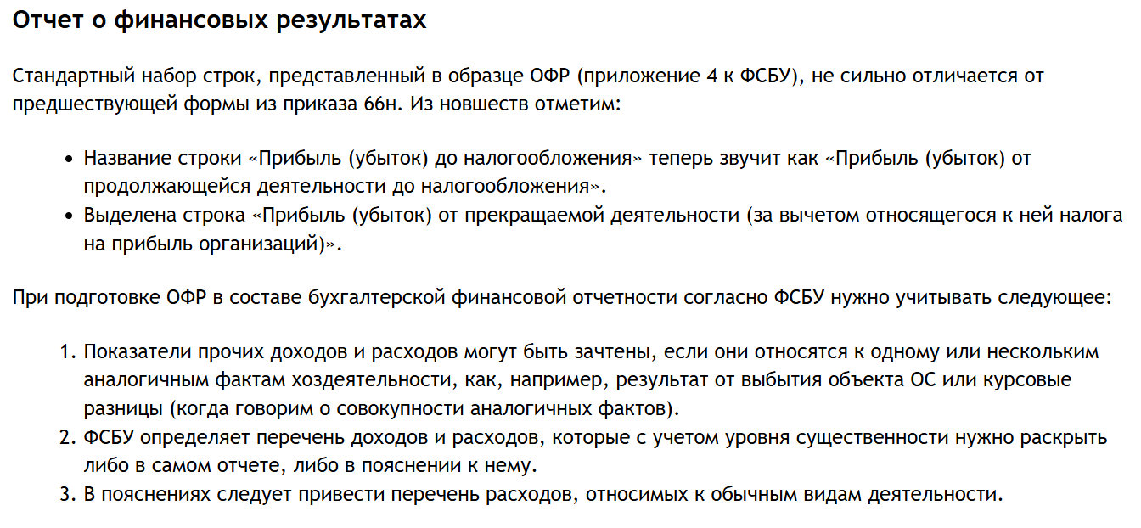
Отчет о финансовых результатах
Балдина С.В. www.fineks.org (812) 920-12-14

Slide 15
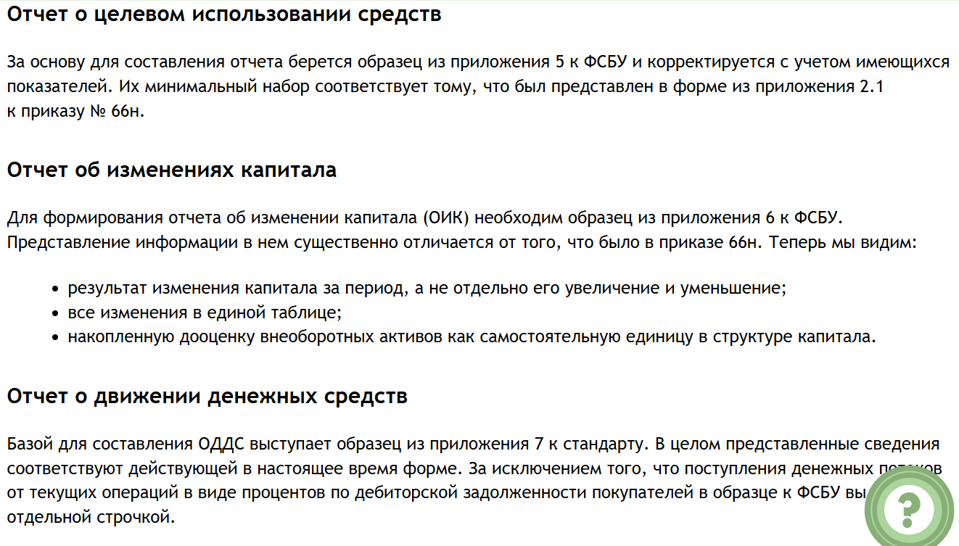
Прочие отчеты
Балдина С.В. www.fineks.org (812) 920-12-14

Slide 16
Сравнение структуры пояснений
Приказ 66н | ФСБУ 4/2023
 | 1. Виды деятельности
 | 2. Учетная политика
1. Нематериальные активы, НИОКР | 3. Нематериальные активы
2. Основные средства | 4. Основные средства
3. Финансовые вложения | 5. Финансовые вложения
4. Запасы | 6. Запасы
5. Дебиторская и кредиторская задол-ность | 7. Дебиторская задолженность
6. Затраты на производство
7. Оценочные обязательства | 8. Обязательства, в тч оценочные (+КЗ)
8. Обеспечение обязательств | 9. Расходы по обычным видам деятельности
9. Государственная помощь | 11. Государственная помощь
Балдина С.В. www.fineks.org (812) 920-12-14

Slide 17
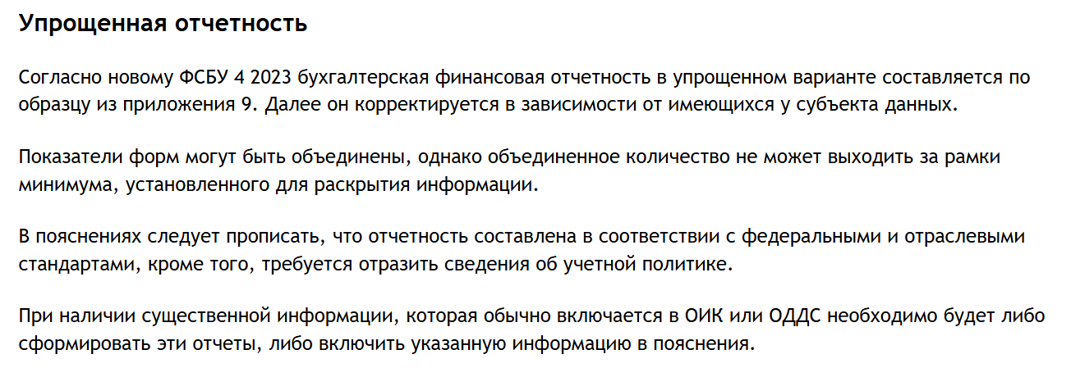
Упрощенная отчетность
Балдина С.В. www.fineks.org (812) 920-12-14

Slide 18
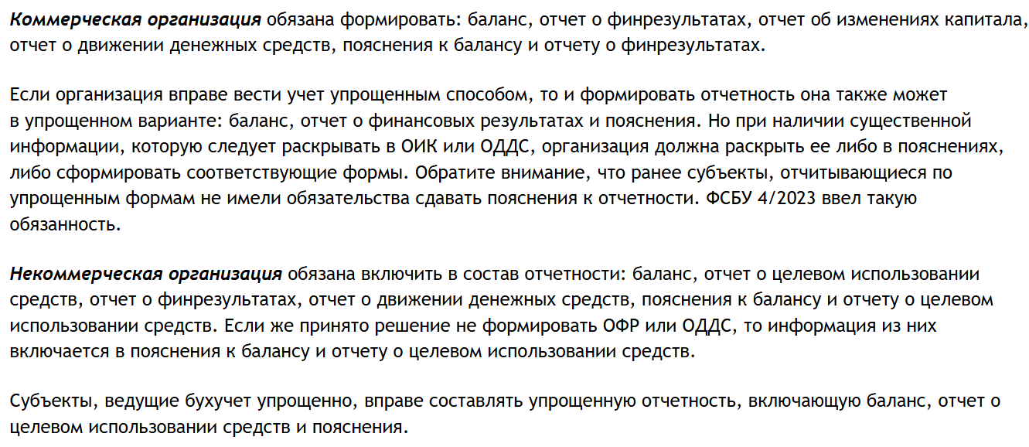
Состав бухгалтерской отчетности
Балдина С.В. www.fineks.org (812) 920-12-14

Slide 19
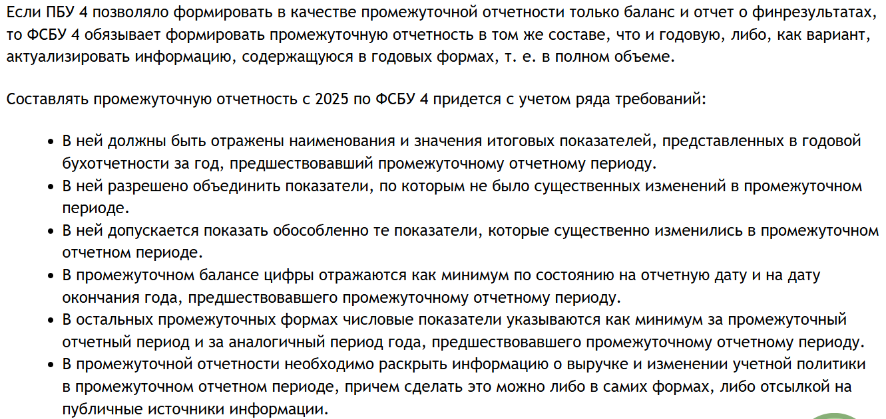
Промежуточная отчетность
Балдина С.В. www.fineks.org (812) 920-12-14

Slide 20
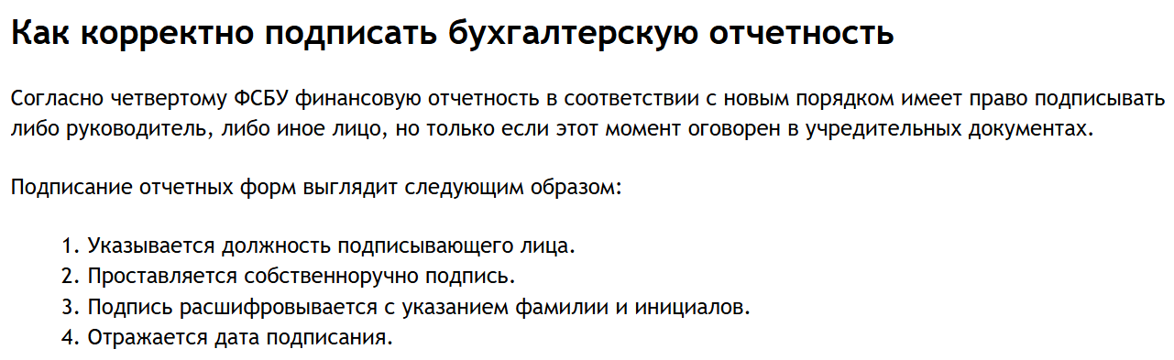
Подписание отчетности
Балдина С.В. www.fineks.org (812) 920-12-14

Slide 21
ФСБУ 4/2023 с учетом изменений
159н от 07.11.2025 (с 16.12.2025)
Минфин уточнил определение оборотного актива. Теперь к оборотным относят активы, предназначенные для использования или продажи в течение обычного операционного цикла или не более чем за 12 месяцев (было – МЕНЕЕ 12 месяцев)
Скорректированы коды показателей отчетности (приложение № 10 к приказу № 157н).
Поменялись названия строк 1300, 2530, 4111, 4121 и 4490. В отчете об изменении капитала строка «Величина капитала на 31 декабря предыдущего года после корректировки» получила код 3201 вместо прежнего 3230
Балдина С.В. www.fineks.org (812) 920-12-14

Slide 22
Документы в дополнение к ФСБУ 4/2023
Информационное сообщение Минфина от 26.03.2024 № ИС-учет-50;
Рекомендации БМЦ:
Р-165/2024-КпР «Указание о соответствии стандартам»;
Р-168/2025-КпР «Несущественная статья минимального перечня»;
Р-173/2025-НКО «Согласование статей отчета о целевом использовании средств»
Балдина С.В. www.fineks.org (812) 920-12-14

Slide 23
Р-165/2024-КпР «Указание о соответствии стандартам»
Примеры от БМЦ, когда не может быть указано, что бухгалтерская отчетность составлена в соответствии с федеральными и отраслевыми стандартами следующие:
организация решила не применять установленный стандартом способ бухучета или стандарт в целом, но не относится к субъектам, которым это разрешено;
организация не применяет способ бухучета или стандарт в целом, не соблюдая условия, при которых их можно не применять;
организация не применила установленный стандартом способ бухучета, не раскрыв при этом в отчетности информацию, которую стандарты требуют раскрывать в данном случае;
организация применила установленный стандартом способ бухучета в обстоятельствах, для которых применение этого способа стандартами не предусмотрено, при том что эти обстоятельства также не подходят под понятие «по аналогичным и (или) связанным вопросам» и др.
Балдина С.В. www.fineks.org (812) 920-12-14

Slide 24
Р-168/2025-КпР «Несущественная статья минимального перечня»
Стандартами бухучета предусмотрены специальные правила для информации, которую можно квалифицировать, как несущественную:
ПБУ 1/2008 «Учетная политика организации» дает возможность рационально отходить от основных правил формирования учетной политики в той степени, в которой они могут приводить к формированию несущественной информации.
ФСБУ 4/2023 «Бухгалтерская (финансовая) отчетность» дает возможность не раскрывать в бухгалтерской отчетности информацию в случае, когда она является несущественной, даже если обязанность раскрывать ее установлена федеральными и (или) отраслевыми стандартами.
Балдина С.В. www.fineks.org (812) 920-12-14

Slide 25
Р-168/2025-КпР «Несущественная статья минимального перечня»
ОПРЕДЕЛЕНИЯ существенной и несущественной информации согласованы:
ФСБУ 4/2023 дает определение существенной информации (п. 10):
«информация считается существенной, если ее пропуск или искажение могут оказать влияние на экономические решения, принимаемые пользователями на основе бухгалтерской отчетности»
ФСБУ 1/2008 - несущественной (п. 7.4 ПБУ 1/2008):
«информация, от наличия, отсутствия или способа отражения которой в бухгалтерской (финансовой) отчетности организации не зависят экономические решения пользователей этой отчетности».
Балдина С.В. www.fineks.org (812) 920-12-14

Slide 26
Р-168/2025-КпР «Несущественная статья минимального перечня»
Эксперты БМЦ увидели несогласованность данных НПА в части применения указанных выше возможностей в отношении несущественной информации:
ПБУ 1/2008 не содержит в этой части каких-либо исключений;
ФСБУ 4/2023 такие исключения содержит. Он позволяет не раскрывать в отчетности несущественную информацию за исключением пунктов стандарта, которыми установлены минимальные перечни статей:
бухгалтерского баланса (п. 9);
отчета о финансовых результатах (п. 26);
отчета о целевом использовании средств (п. 34);
отчета об изменениях капитала (п. 38), —
раскрытие которых обеспечивает представление соответственно о финансовом положении экономического субъекта на отчетную дату, о финансовом результате деятельности за отчетный период, о поступлении и использовании (расходовании) целевых средств, об изменении капитала (далее — обязательные статьи). Информацию по статьям минимальных перечней организация обязана представлять в бухотчетности в любом случае независимо от ее существенности. При этом организация вправе не формировать такую информацию, руководствуясь ПБУ 1/2008 (и тогда она не сможет представить ее в отчетности).
Балдина С.В. www.fineks.org (812) 920-12-14

Slide 27
Р-168/2025-КпР «Несущественная статья минимального перечня»
БМЦ решает эту коллизию исходя из того, в чем заключается рациональность учета показателей, относящихся к обязательным статьям:
- ограничивается только упрощением оценки объекта бухучета;
- или распространяется в том числе на вопросы его признания и классификации.
В частности, организация вправе не формировать в бухучете несущественную информацию по обязательной статье либо не обособлять такую информацию от других статей.
Если применяемый в отношении обязательной статьи рациональный способ заключается в упрощении правил оценки или иных аспектов учета, притом что обособленные данные по обязательной статье организация формирует, такая статья представляется в соответствующей строке баланса, ОФР, отчета о целевом использовании, отчета об изменениях капитала, несмотря на ее несущественность.
Если же рациональный способ заключается в неформировании или в необособлении данных, организация может не приводить соответствующую строку в отчетности либо (в случае технической невозможности исключения строки из формы) проставляет по этой строке прочерк или ноль.
Балдина С.В. www.fineks.org (812) 920-12-14

Slide 28
Р-173/2025-НКО «Согласование статей отчета о целевом использовании средств»
Новый стандарт ФСБУ 4/2023 оставил старые противоречия:
он лишь перечисляет названия показателей, не уточняя по кассовому методу или методу начисления их отражать;
в отчете одновременно встречаются статьи, рассчитанные по разным принципам:
по движению денег, т.е. кассовым методом (например, «Приобретение основных средств, инвентаря и иного имущества»),
по изменению активов, т.е. методом по начислению (например, «Прибыль от приносящей доход деятельности»);
не определено, что такое «средства» и «целевые средства», хотя форма ОЦИС и пункты стандарта используют оба термина.
Балдина С.В. www.fineks.org (812) 920-12-14

Slide 29
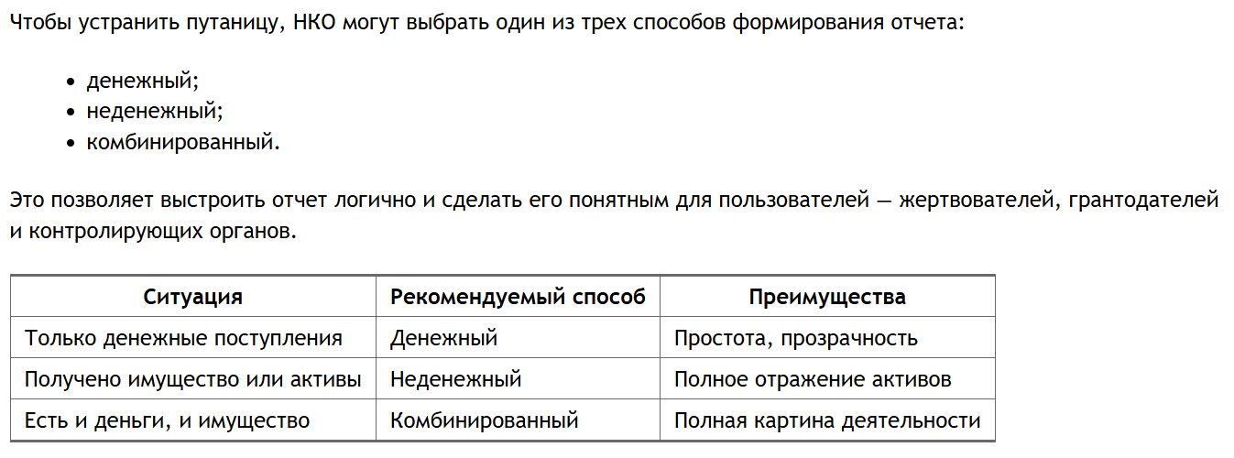
Р-173/2025-НКО «Согласование статей отчета о целевом использовании средств»
Балдина С.В. www.fineks.org (812) 920-12-14

Slide 30
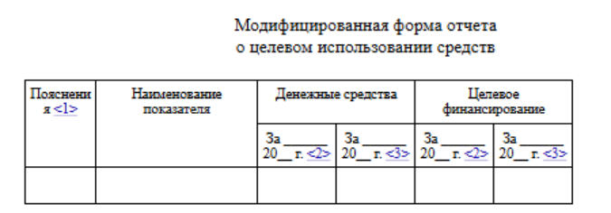
Р-173/2025-НКО «Согласование статей отчета о целевом использовании средств»
Балдина С.В. www.fineks.org (812) 920-12-14

Slide 31
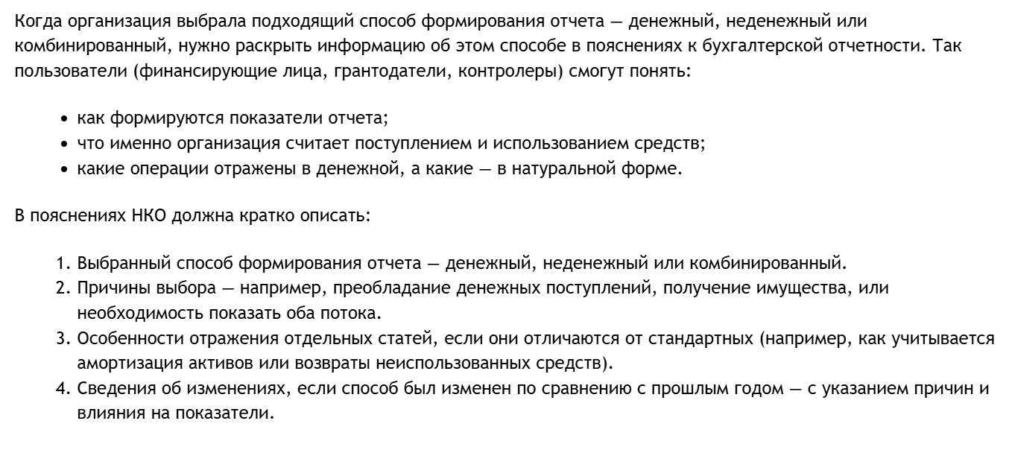
Р-173/2025-НКО «Согласование статей отчета о целевом использовании средств»
Балдина С.В. www.fineks.org (812) 920-12-14

Slide 32
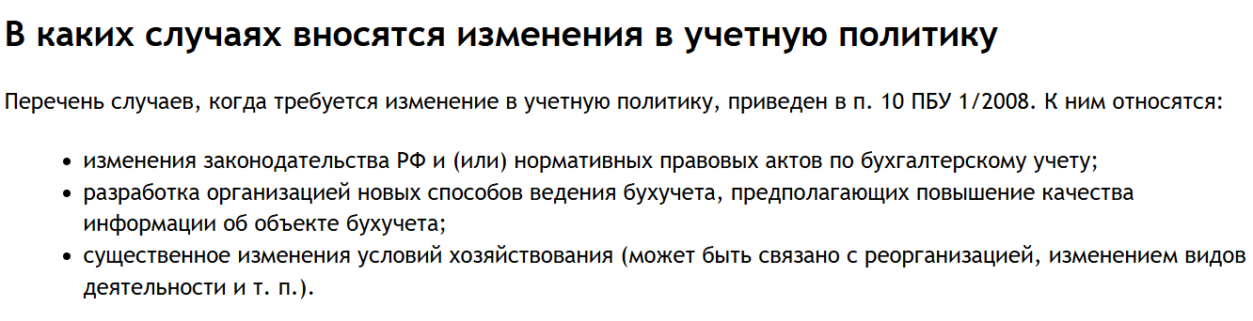
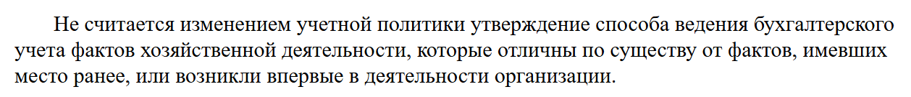
Изменения и дополнения в УП
Балдина С.В. www.fineks.org (812) 920-12-14

Slide 33
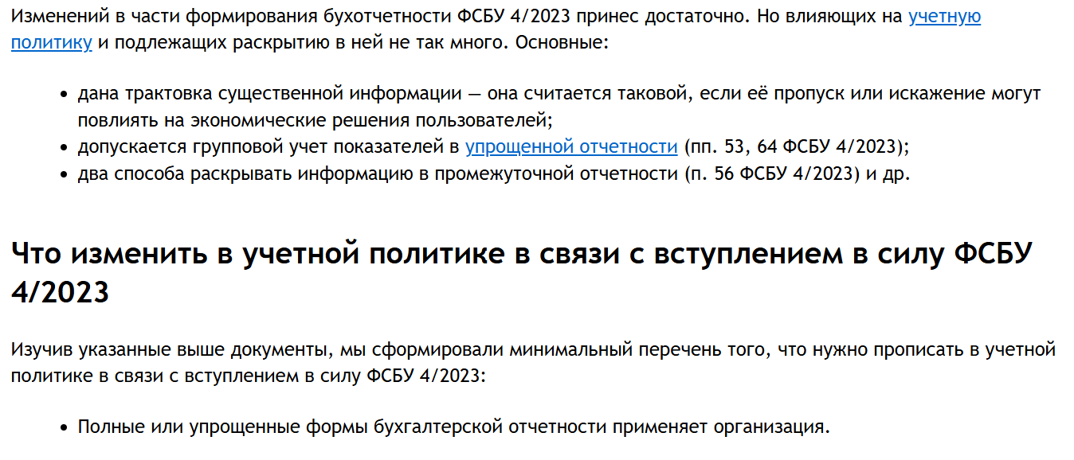
Влияние ФСБУ 4 на УП
Балдина С.В. www.fineks.org (812) 920-12-14

Slide 34
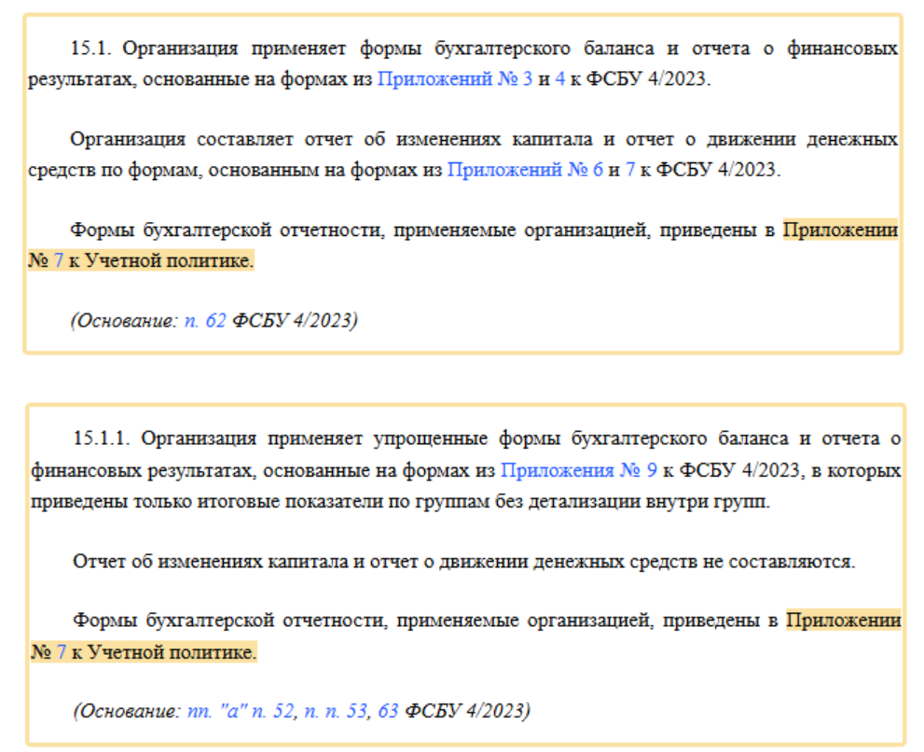
Влияние ФСБУ 4 на УП
Балдина С.В. www.fineks.org (812) 920-12-14

Slide 35
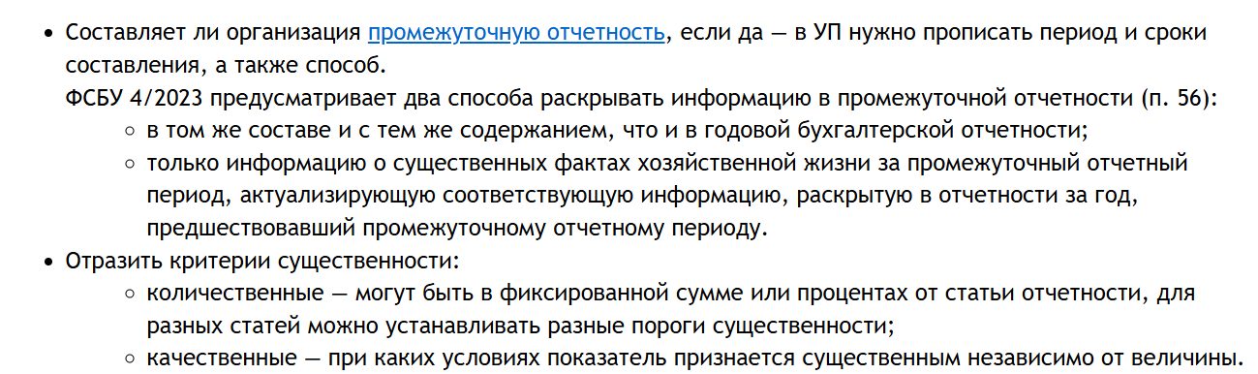
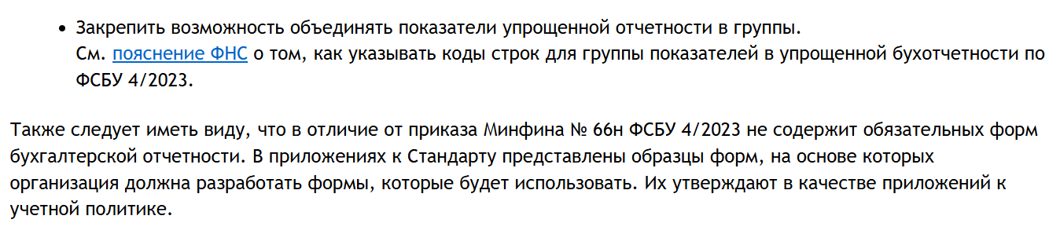
Влияние ФСБУ 4 на УП
Балдина С.В. www.fineks.org (812) 920-12-14

Slide 36
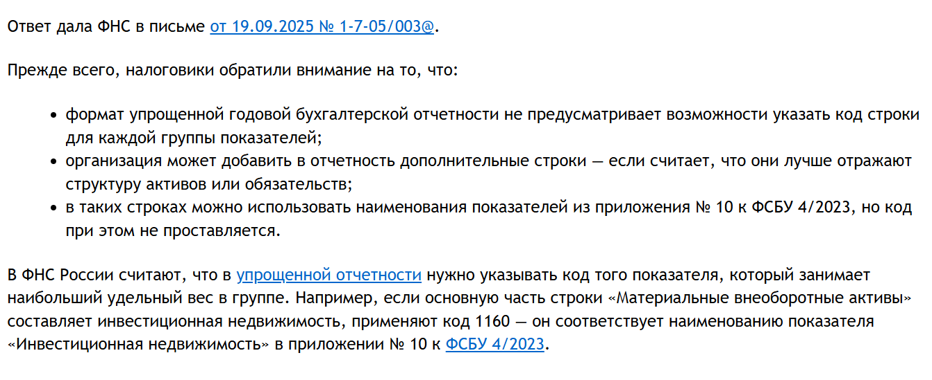
Пояснение ФНС по кодам
Балдина С.В. www.fineks.org (812) 920-12-14

Slide 37
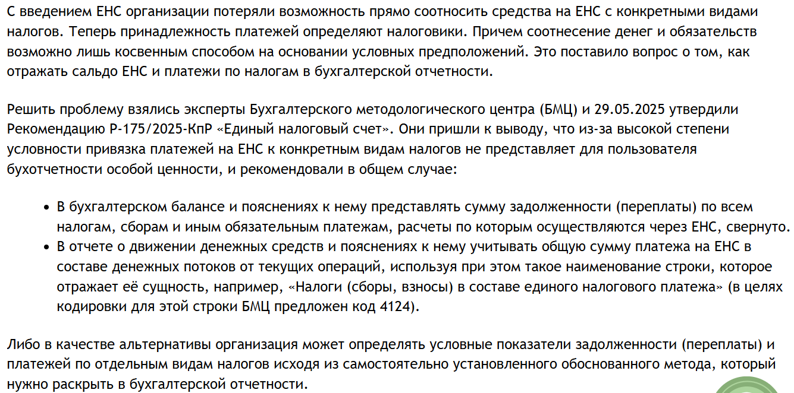
Налоги на ЕНС в отчетности: свернутое или по видам налогов?
Балдина С.В. www.fineks.org (812) 920-12-14

Slide 38
Годовая инвентаризация - 2025
Методические указ. № 49н 13.06.95 | ФСБУ 28/2023 (бизнес и НКО) | ФСБУ ГФ УП – прил. (бюджетная сфера)
Структура документа
Общие положения Общие правила проведения инвентаризации Правила в отношении отдельных видов имущества и обязательств Слставление сличительных ведомостей Регулирование разниц Приложения (18 форм) | Общие положения Требования к инвентаризации Обязательное проведение инвентаризации | Общие положения Инвентаризационная комиссия Организация проведения инвентаризации Оформление итогов проведения инвентаризации Обязательное проведение инвентаризации
Балдина C.В. www.fineks.org (812) 920-12-14

Slide 39
Годовая инвентаризация - 2025
Методические указ. № 49н 13.06.95 | ФСБУ 28/2023 (бизнес и НКО) | ФСБУ ГФ УП – прил. (бюджетная сфера)
1. Объекты инвентаризации
Имущество, финансовые обязательства | Активы и обязательства | Активы и обязательства (включая забалансовые)
Кроме инвентаризации драгметаллов и камней (ссылка на Инструкцию № 67 от 04.08.1992 и № 326 от 13.04.1992) | Кроме инвентаризации драгметаллов и камней (ссылка на Инструкцию Минфина 231н 09.12.16) | Кроме инвентаризации драгметаллов и камней (ссылка на Правила, утв. Пост. Прав. 28.09.2000 731)
2. Цели инвентаризации
Выявление факт. наличия имущества; сопоставление факт. наличия с данными бухучета; проверка полноты отражения в учете обязательств | Фактическое наличие активов и обязательств: существование; оценка состояния; обоснов. нахождения. Далее - сопоставление с регистрами бухучета. | Подтверждение соответствия данных из регистров бухучета фактическому наличию объектов инвентаризации
Балдина C.В. www.fineks.org (812) 920-12-14

Slide 40
Годовая инвентаризация - 2025
Методические указ. № 49н 13.06.95 | ФСБУ 28/2023 (бизнес и НКО) | ФСБУ ГФ УП – прил. 1 (бюджетная сфера)
3. Случаи обязательной инвентаризации
Перед составлением годовой отчетности (кроме имущества, инвентаризация которого проводилась не ранее 1 октября) с правом: ОС 1 раз в 3 года БФ 1 раз в 5 лет Крайний Север - в период наименьших остатков (пункт 1.5) | При составлении годовой отчетности с правом: БФ 1 раз в 5 лет; иные ОС 1 раз в 3 г. (не ранее 1 октября только ОС, НМА, капвложения и запасы, Крайний Север – в период наименьших остатков). Остальные объекты - инвентаризация на отчетную дату! (пункты 15, 16) | В целях составления годовой отчетности: просроченная ДЗ и КЗ, ДЗ и КЗ, капвложения, готовая продукция - не было операций в году (не ранее 1 октября, но с отражением на отчетную дату); объекты для налогов; БФ не реже раз в 5 лет; музейные ценности; иные объекты НФА (не реже раз в 3 года); «подозрительные».
Балдина C.В. www.fineks.org (812) 920-12-14

Slide 41
Годовая инвентаризация - 2025
Методические указ. № 49н 13.06.95 | ФСБУ 28/2023 (бизнес и НКО) | ФСБУ ГФ УП – прил. 1 (бюджетная сфера)
3. Иные случаи обязательной инвентаризации
при выкупе, продаже, передаче в аренду при смене м/о лиц при фактах хищений, злоупотреблений, порчи ценностей; в случае стихийных бедствий, чрезвы-чайных ситуаций; при реорганизации (ликвидации) п. 1.6. При КБО –выбытие бригадира, 50% членов бригады, по требованию чл. | при передаче (возврате) в аренду, управление, пользование (если не обычная деят-ть), при отчуждении активов; при смене м/о лиц; утрата или порча; в случае стихийных бедствий или ЧС; при реорганизации (ликвидации) при КБО – выбытие бригадира, 50% членов бригады и пр. | при передаче (возврате) в аренду, управление, пользование (если не обычная деят-ть), при отчуждении активов; при смене м/о лиц; утрата или порча; в случае стихийных бедствий или ЧС; при реорганизации (ликвидации) при КБО – выбытие бригадира, 50% членов бригады и пр. в других случаях по НПА
Балдина C.В. www.fineks.org (812) 920-12-14

Slide 42
Годовая инвентаризация - 2025
Методические указ. № 49н 13.06.95 | ФСБУ 28/2023 (бизнес и НКО) | ФСБУ ГФ УП – прил. 1 (бюджетная сфера)
4. Новшества в инвентаризации
Не было | - При проверке не менее 4/5 членов комиссии - Комиссию не создавать, если руководитель, бухгалтер - Оценка излишков по справедливой, балансовой либо балансовой аналогичных активов - Видеофиксация и фотофиксация - Квалификация отклонений | - Комиссия не менее 3х чел - Если менее 3х работников, включается представитель вышестоящ. - Бухгалтера включать в инвентаризацию того, что он учитывает (ДС, расчеты) - 2/3 комиссии кворум - Видеофиксация и фотофиксация - Квалификация отклонений
Балдина C.В. www.fineks.org (812) 920-12-14

Slide 43
Благодарим за внимание!
Годовой отчет и учетная политика - 2026
Декабрь 2025
Мухин М.С. www.fineks.org (812) 920-12-14

